Slide 1
Кодекс деловой этики и корпоративного поведения группы компаний Кофикс
(редакция от 01.02.2025)

Slide 2
Наша миссия и ценности
Мы делаем жизнь наших клиентов лучше!
Мы поднимаем им настроение, предлагая качественный кофе и еду по разумным ценам!
Каждый из нас честен и уважителен по отношению к себе, своим коллегам, партнерам и клиентам, и мы делаем все возможное для достижения наших целей.
Мы открыты и помогаем друг другу расти, развивая таланты и укрепляя добрые намерения.
Мы делаем все возможное, чтобы сосредоточиться на наших клиентах, удовлетворяя их потребности и превосходя их ожидания.
Мы доверяем нашим клиентам, партнерам и коллегам и верим, что это единство приведет к вдохновляющим результатам и взаимовыгодному успеху.

Slide 3
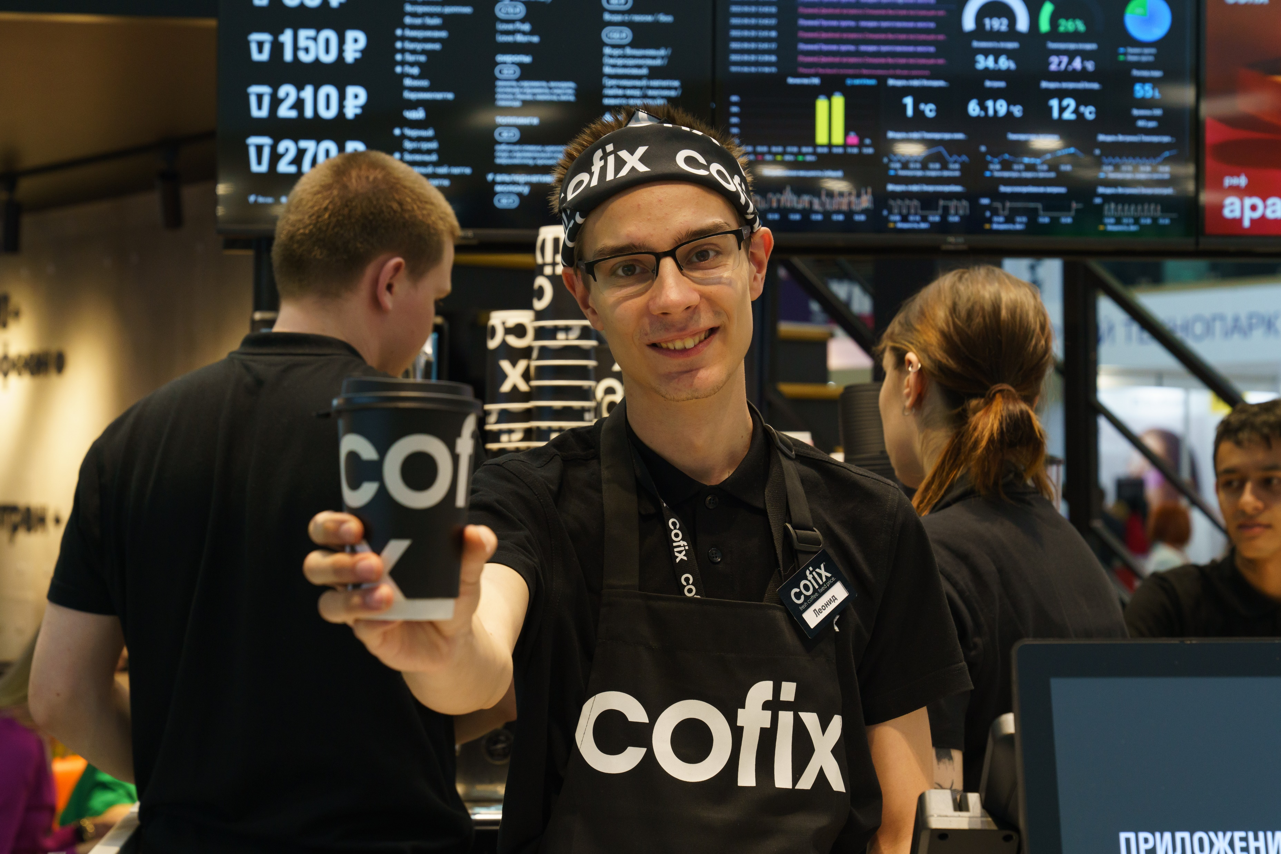
О группе компаний Кофикс
Группа компаний Кофикс - это компания, развивающая быстрорастущую международную сеть кофеен в различных странах. В 2013 году мы впервые попробовали кофе в первой кофейне Cofix в Израиле, и теперь мы являемся международной сетью кофеен с более чем 400 филиалами и более чем 75 000 человек ежедневно посещают Cofix по всему миру. Это одновременно и большая честь, и большая ответственность для всей нашей команды.
Наш девиз – «Свежий кофе. Фиксированная цена» и справедливые цены на кофе и закуски стали очень популярными, объединив любителей кофе по всему миру. Компания Cofix сделала высококачественный кофе доступным для всех.
Изначально мы сосредоточились на формате "кофе в дорогу", который пользуется большим спросом в городах с интенсивным движением. Сейчас Cofix разрабатывает различные форматы кофеен для удовлетворения потребностей наших клиентов.
Cofix всегда был и остается современным, энергичным и амбициозным брендом со своим собственным уникальным и запоминающимся стилем, который стал основополагающим и незаменимым в индустрии кофеен.
Успех Кофикс основан на:
построении франчайзинговой сети кофеен на основе опыта городских кофеен, открытых в регионе;
стратегии, ориентированной на клиента – «Свежий кофе. Фиксированные цены» и «Высокое качество по справедливой цене»;
Всесторонняя поддержка франчайзи;
обладающих богатым опытом и знаниями в сфере кофеен;
умными беспрецедентными ИТ-решениями для партнеров и удобными адаптированными и интуитивно понятными мобильными приложениями для клиентов.

Slide 4
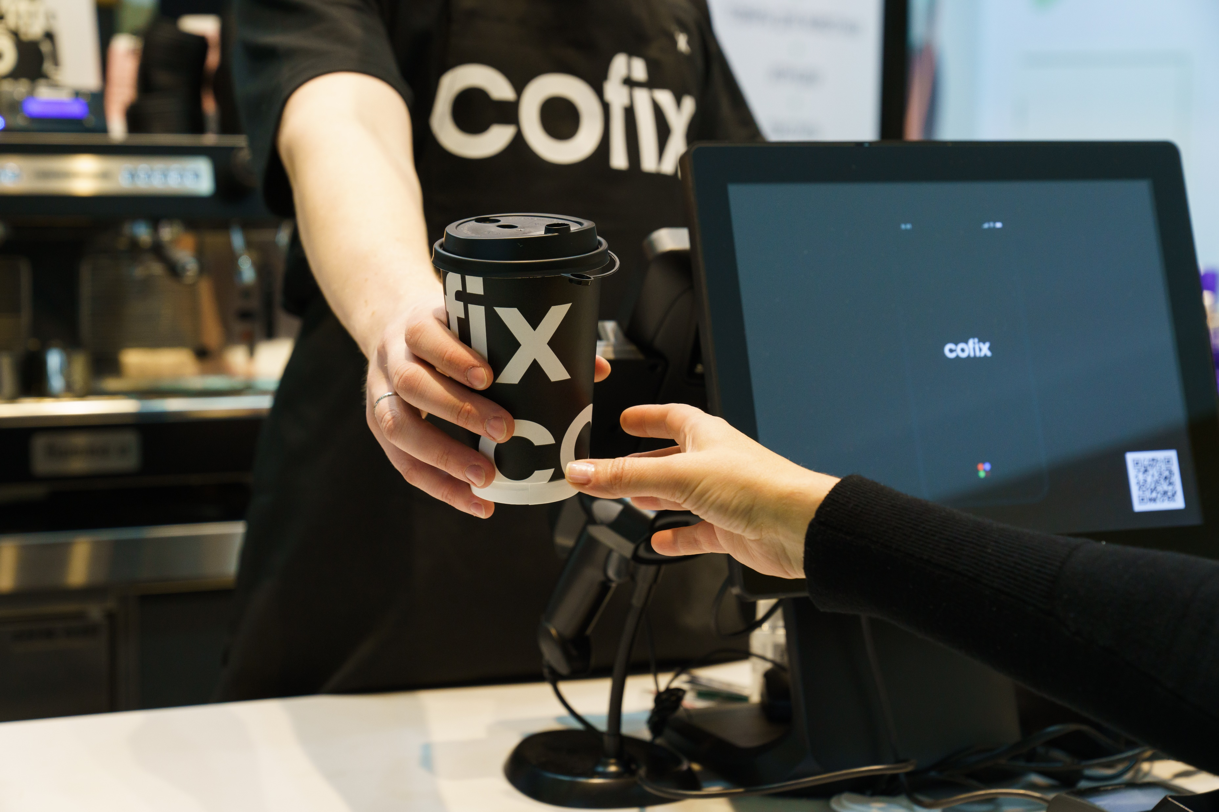
Вступление
Настоящий Кодекс деловой этики и поведения (далее - Кодекс) компаний Cofix Global Limited и группы компаний Кофикс (далее - Кофикс) распространяется на всех сотрудников Кофикс и членов органов управления, а также на компании, входящие в группу компаний Кофикс, их сотрудников и членов органов управления. Настоящий Кодекс также является Стандартом Кофикс и настоятельно рекомендуется всем франчайзи и субфранчайзи Кофикс. В группу компаний Кофикс входят все компании, контролируемые Кофикс, включая все бизнес-подразделения и совместные предприятия, в которых компании группы Кофикс являются основными заинтересованными сторонами.
Настоящий Кодекс основан на принципах, изложенных в применимых законах и международных стандартах: Всеобщей декларации прав человека, Руководящих принципах ООН в области предпринимательства и прав человека, Конвенциях МОТ и принципах Глобального договора ООН.
Кофикс придерживается самых высоких стандартов деловой этики и корпоративного поведения в своей деятельности и придерживается принципа абсолютной нетерпимости к любым нарушениям правил деловой этики и поведения. Компания ожидает, что все физические лица будут придерживаться требований деловой и корпоративной этики при ведении бизнеса от имени Кофикс. Любое нарушение настоящих правил может привести к негативным последствиям, включая юридические последствия, как для Кофикс, так и для тех, на кого распространяется действие настоящего Кодекса.
Каждый из нас несет полную ответственность за соблюдение законов, нормативных актов и этических стандартов, влияющих на деятельность Кофикс. Каждый из нас несет ответственность за знание и понимание политики и руководящих принципов, изложенных в настоящем Кодексе, и за то, чтобы вести себя в соответствии с политикой и руководящими принципами Кофикс. Менеджеры несут ответственность за то, чтобы члены их команды понимали и соблюдали эти правила и рекомендации.

Slide 5
1. Мы работаем для наших клиентов
Как четко указано в заявлении о миссии Cofix, наш основной принцип заключается в обеспечении миллионов наших клиентов высококачественными напитками и продуктами питания. Очень важно, чтобы каждый из нас следовал этому принципу. Это означает, среди прочего, что первое, о чем должен заботиться сотрудник Cofix, - это клиент и качество предоставляемых ему услуг и блюд. Компания ожидает, что каждый из нас будет чувствовать ответственность не только за свою часть работы, но и за бренд и продукт в целом. Серьезно относитесь к отзывам клиентов. Без колебаний сообщайте о проблемах или неудобствах и предлагайте улучшения.
Наш успех как бренда и бизнеса, а также ключевая ценность Cofix во многом зависят от нашей хорошей репутации и доверия наших Клиентов. Помните, что каждый день тысячи Клиентов ожидают от наших кофеен качественных блюд, обслуживания и положительных впечатлений. Это большая ответственность и прекрасная возможность сделать жизнь лучше. Поэтому с большим уважением и заботой относитесь к каждому Клиенту и его пожеланиям, поддерживая высокие стандарты бренда и теплоту, которых заслуживает каждый Клиент.

Slide 6
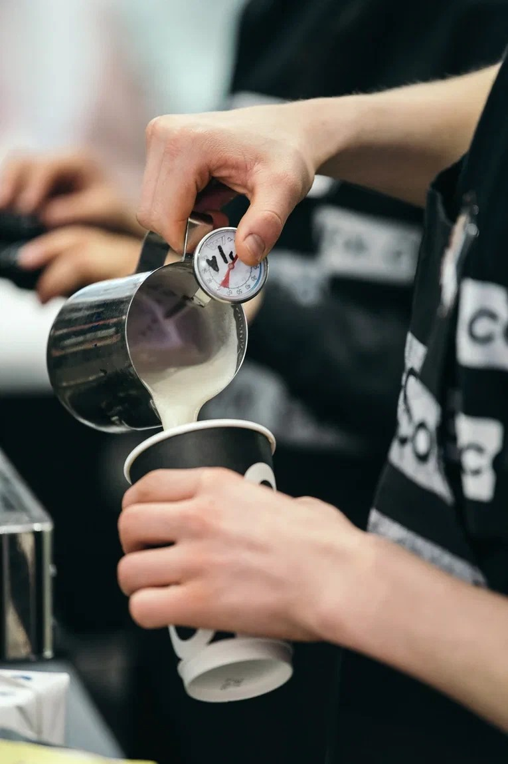
2. Работа в Cofix
Равные возможности
Мы считаем, что дискриминация в любых вопросах, связанных с работой, неприемлема. Национальность, пол, раса, политические или религиозные взгляды, сексуальная ориентация или что-либо еще, не связанное с профессиональными навыками и способностью выполнять свои обязанности, не имеет значения. Cofix - работодатель, предоставляющий равные возможности. Мы отбираем кандидатов на должность, основываясь на их способности решать задачи в рамках своей компетенции. Мы стремимся уважать и отстаивать права человека. Использование незаконного детского труда или принудительного труда в Cofix неприемлемо.
Отношения с коллегами
К профессиональному общению применяются те же принципы, что и изложенные выше. Любые формы преследования, угрозы или оскорбительного поведения, а также грубые высказывания о чьем-либо поле, расе, национальности, сексуальной ориентации, политических или религиозных взглядах и т.д. недопустимы в профессиональном общении в Cofix. Все формы сексуального домогательства — нежелательные действия сексуального характера в отношении другого человека — также запрещены.
Заявление об аполитичности
Подтверждая свою приверженность принципам деловой этики и международного права, Cofix и все сотрудники заявляют, что они не участвуют в политических движениях. Мы не продвигаем политические интересы и не используем свою бизнес-платформу для проведения политических кампаний. Мы фокусируемся исключительно на развитии бизнеса, уважении прав человека и отстаивании принципов справедливости и равенства.

Slide 7
Рабочее время, заработная плата, техника безопасности и гигиена труда
Cofix соблюдает действующее трудовое законодательство, в том числе в отношении заработной платы, рабочего времени и сверхурочных. Мы считаем, что для Cofix важно быть и оставаться безопасным местом для работы. Поэтому мы стремимся обеспечить безопасную рабочую среду, контролировать воздействие вредных и опасных производственных факторов на сотрудников и принимать необходимые меры для предотвращения чрезвычайных ситуаций. Cofix следит за надлежащим состоянием оборудования, знакомит сотрудников с правилами охраны труда и техники безопасности и при необходимости предоставляет средства индивидуальной защиты.
Имущество и ресурсы Cofix Компания предоставляет необходимые для работы ресурсы, оборудование и инструменты. Компания ожидает, что мы будем бережно относиться к ресурсам, оборудованию и инструментам Cofix. Хотя использование оборудования в личных целях не запрещено, компания ожидает от нас разумного подхода и недопущения чрезмерного использования. Пожалуйста, также уважайте других, делая все возможное для поддержания чистоты и уюта на вашем рабочем месте. Кроме того, пожалуйста, уважайте наших Клиентов, заботясь о товарах и оборудовании в кофейне. Оно должно быть чистым, привлекательным, надлежащим образом обслуживаться в соответствии со Стандартами Cofix.
Интеллектуальная собственность
Наша интеллектуальная собственность включает в себя логотип, торговые марки и программное обеспечение Cofix, но не ограничивается ими. Это важные активы, и любое их использование нашими партнерами или для проведения внешних мероприятий должно быть одобрено компанией. Если вы подозреваете, что кто-то использует интеллектуальную собственность Cofix без разрешения, пожалуйста, свяжитесь с юридическим отделом. Cofix также уважает интеллектуальную собственность других лиц. Несанкционированное использование любых продуктов, защищенных авторским правом, может привести к судебным искам и штрафам как против члена команды, обвиняемого в нарушении авторских прав, так и против Cofix, и может негативно сказаться на нашей репутации.

Slide 8
3. Соблюдение законодательства
Каждый из нас несет ответственность за соблюдение применимых законов. Ожидается, что при осуществлении деятельности от имени Cofix мы все будем соблюдать все применимые законы, правила и предписания. Знание законодательства важно, поскольку законодательство конкретных стран может влиять на некоторые аспекты наших услуг.
Мы должны соблюдать все применимые законы и нормативные акты в странах, где мы осуществляем свою деятельность. Cofix также требует соблюдения торговых и экономических санкций, введенных правительствами, которые применимы к нашим компаниям, членам команды и видам деятельности.
Мы должны быть осведомлены о законодательстве каждой страны или территории, где мы работаем, которое непосредственно влияет на наши профессиональные обязанности. Это включает в себя ту часть законодательства, которая регулирует, каким образом продукт или услуга, за которые мы несем ответственность, могут быть предложены в конкретной стране или на определенной территории. Пожалуйста, обратитесь в юридический отдел на ранних стадиях разработки продукта за рекомендациями относительно применимости или толкования любого закона, правила или нормативного акта.
Взяточничество запрещено законом во всех странах, в которых работает Cofix. Мы строго запрещаем любые формы взяточничества, включая взятки, откаты, мошенничество или незаконные платежи с целью получения или сохранения разрешений на ведение бизнеса или получение разрешений регулирующих органов. Мы должны придерживаться политики Cofix в отношении дарения и получения подарков или развлекательных мероприятий. Помните, что местные обычаи или общепринятая практика не оправдывают незаконные действия.
Соответственно, мы не должны предлагать, дарить, выпрашивать или получать какие-либо деньги или что-либо еще ценное с целью (1) получения, сохранения или руководства бизнесом, или (2) предоставления или получения какого-либо благоприятного отношения. Прямое или косвенное обещание взятки по закону считается взяточничеством. Решения, которые мы принимаем от имени Cofix при закупке материалов, расходных материалов и услуг, должны приниматься добросовестно и с учетом конкурентных цен, качества и производительности. Мы также должны отказаться от получения взяток, откатов или любых других незаконных или ненадлежащих платежей, переводов или квитанций.
Компания стремится к честной конкуренции и будет вести бизнес в полном соответствии с антимонопольным законодательством и законами о защите конкуренции в регионах, где она осуществляет свою деятельность.

Slide 9
4. Конфликт интересов
У каждого из нас есть определенные обязательства перед Cofix. Компания ожидает, в частности, что в своей профессиональной деятельности мы в первую очередь будем руководствоваться интересами Cofix и интересами наших клиентов. Конфликт интересов возникает, когда личные интересы (или интересы ваших друзей, близких родственников или партнеров) вступают в противоречие с интересами Cofix.
В контексте деловой и корпоративной этики к близким родственникам относятся родители, дети, братья и сестры, законные и фактические супруги, люди, с которыми у вас романтические отношения, и любые другие лично значимые для вас лица, которые могут влиять на ваши решения, связанные с работой.
Если вы сомневаетесь в том, что определенная ситуация влечет за собой конфликт интересов, подумайте, как бы это воспринял сторонний наблюдатель. Можете ли вы описать ситуацию своему начальнику или коллегам? Если бы о ваших отношениях или ситуации появилось сообщение в газете или блоге, как бы это повлияло на Cofix? Мы все должны избегать конфликтов интересов и любых ситуаций, которые могут быть восприняты как конфликт интересов.
Корпоративные возможности
Вы не имеете права использовать лично для себя (или для своих близких родственников или друзей) какие-либо возможности для бизнеса, которые вы открываете, используя ресурсы компании, информацию или свое положение. Эти возможности являются исключительной собственностью компании. Например, если вы узнаете о потенциальной коммерческой сделке в вашей роли в Cofix, вы не сможете заключить эту сделку самостоятельно — она принадлежит Cofix. Ваша обязанность и ответственность - отстаивать законные интересы компании всякий раз, когда возникает такая возможность.

Slide 10
Работа и личная жизнь
Вы не можете использовать свое положение в Cofix в интересах своих близких родственников, друзей или партнеров, поскольку это приведет к конфликту интересов между интересами компании и интересами ваших родственников, друзей и партнеров. При работе с близкими родственниками конфликт интересов возникает, если:
- Один из родственников является подчиненным другого;
- Родственники участвуют в одних и тех же бизнес-процессах, или вы и ваш родственник участвуете в принятии решений по одним и тем же взаимосвязанным вопросам, в то время как другие сотрудники Cofix не участвуют в принятии этих решений.
Следует избегать конфликта интересов не только при работе с близкими родственниками, но и при работе с любым лицом, имеющим с вами какие-либо отношения, которые могут повлиять на беспристрастность и независимость ваших решений.
Например, если ваш близкий человек работает у вас в подчинении, у вас может возникнуть соблазн предоставить ему более выгодные условия работы или более благоприятно оценить его результаты по сравнению с другими сотрудниками. Даже если ваше особое отношение к этому человеку не влияет на ваши решения, другие сотрудники могут воспринять это как фаворитизм.
Совмещая работу в Cofix с другой работой
Каждый из нас может работать неполный рабочий день или заниматься личными делами в свободное время. Однако такая деятельность не должна противоречить вашей работе в Cofix.
Работа в Cofix наряду с другой профессиональной деятельностью может привести к конфликту интересов, если:
- работая в Cofix, вы работаете на конкурента или консультируетесь с ним;
- Вы используете или можете использовать результаты своей работы или работы ваших коллег в Cofix, или вы используете или можете использовать оборудование, помещения или программное обеспечение Cofix для выполнения другой работы;
- Вы используете или можете использовать свое официальное положение и полномочия в Cofix для получения выгодных условий для вашего другого работодателя или вашего бизнеса;
- в рабочее время в Cofix вы выполняете другую работу;
- Вы используете или можете использовать конфиденциальную информацию Cofix для выполнения другой работы или получения выгодных условий для другой компании или бизнеса, которыми вы владеете, в которых участвуете или имеете интерес.

Slide 11
Деловые подарки и услуги
Обмен бизнес-подарками, сувенирами и/или услугами, такими как развлечения, экскурсии и угощения, являются одной из ситуаций, которые могут создать конфликт интересов, или могут быть восприняты как таковые.
Cofix ожидает, что любые подарки или знаки внимания, которые мы получаем или вручаем должны отвечать следующим критериям:
- иметь разумную стоимость;
- не создавать конфликта интересов;
- быть законным;
- соответствовать местным обычаям и деловой практике;
- не заставлять получателя чувствовать себя обязанным;
- не быть взяткой или потенциально рассматриваться как взятка, откат или откупное вознаграждение;
- не могут быть следствием вымогательства адресата подарка или третьих лиц.

Slide 12
Получение подарков
Мы не должны принимать деловые подарки, стоимость которых превышает эквивалент 40 долларов США, а также наличные деньги или любые их эквиваленты, включая сертификаты, карты электронных денег, подарочные карты и т.д., независимо от их номинальной стоимости.
Вы можете принимать стандартные продукты от партнеров, такие как подписки или другие маркетинговые продукты (промо-коды, сертификаты, скидки и т.д.), если их годовая стоимость не превышает эквивалент 40 долларов США или если подарок является частью утвержденной рекламной акции.
Важно помнить, что, принимая такие подарки от партнеров, вы должны руководствоваться не только приемлемой стоимостью подарка, но и тем, принимаете ли вы лично деловые решения в отношении этого партнерства. Например, вы можете принять скидку от партнера, если она распространяется на всех сотрудников Cofix. Однако, если такой подарок предлагается лично определенному сотруднику Cofix, для принятия этого подарка потребуется одобрение в соответствии с процедурами компании. Как правило, приемлемы недорогие символические подарки (неденежные), такие как цветы, корзины с фруктами, ручки или другие рекламные товары. Приглашения на деловые обеды или мероприятия также приемлемы, если они соответствуют вышеуказанным принципам, при условии, что в приглашении нет указаний на то, что оно призвано оказать ненадлежащее влияние на ваши деловые решения.
Трудно точно определить, какие виды подарков приемлемы, поэтому мы рекомендуем подходить к выбору подарка разумно. Например, принять бумажный календарь - это нормально, но взять новейший мобильный телефон или роскошные часы - нет. При рассмотрении вопроса о том, является ли приемлемым групповой подарок, например, что-то, что преподносится всем сотрудникам отдела, оцените стоимость подарка на одного человека. Вам также следует учитывать риск, если партнер предложит покрыть ваши расходы на отдых или пригласит вас на мероприятие за границей, пообещав забронировать для вас перелет бизнес-классом и номер в отеле.

Slide 13
Вручение подарков
Мы также стараемся следовать тем же правилам, когда вручаем подарки или оказываем внимание нашим партнерам. Мы не хотим, чтобы наши партнеры чувствовали или у них создавалось впечатление, что они попали в ситуацию конфликта интересов.
Вы можете дарить деловые подарки, стоимость которых не превышает допустимой и которые соответствуют требованиям Cofix в отношении деловых подарков. К ним относятся фирменные сувениры Cofix, стандартные скидки Cofix (например, промо-коды) и другие стандартные товары со скидками, если их годовая стоимость не превышает допустимую стоимость подарка или если подарок является частью утвержденной рекламной акции.
Вы не можете дарить деньги или их эквиваленты (например, денежные сертификаты, карты электронных денег и т.д.) в качестве подарка, независимо от их номинальной стоимости.
В дополнение к этим правилам могут существовать местные законы и нормативные акты, которые запрещают или строго ограничивают дарение подарков или оказание гостеприимства государственным служащим (например, сотрудникам министерств, правительственных департаментов, агентств или служб). Пожалуйста, убедитесь, что предоставление чего-либо государственному служащему или приглашение его куда-либо за счет Cofix не нарушает местных законов.
Некоторые виды подарков, в том числе те, которые не подпадают под действие настоящих правил, требуют предварительного согласования в соответствии с процедурами компании.
Другие примеры конфликта интересов включают:
- наличие доли собственности или любого другого существенного личного интереса в компании, которая является конкурентом, поставщиком, клиентом или деловым партнером Cofix;
- наличие личной финансовой заинтересованности в сделке, которую вы заключаете от имени Cofix и которая может повлиять на принимаемые вами деловые решения;
- использование торговой марки Cofix в личных интересах, например, в вашем собственном бизнесе.
Каждый из нас должен пройти опрос на предмет конфликта интересов, как того требует Cofix. Мы должны сообщать Cofix о любом конфликте интересов.

Slide 14
5. Конфиденциальная информация
Конфиденциальность
Мы располагаем значительным объемом конфиденциальной информации о наших услугах и продуктах, партнерах, клиентах, стратегиях продвижения продукции, предполагаемых сделках, бизнес-планах и финансовых результатах до их публичного объявления. Раскрытие такой информации может нанести серьезный ущерб Cofix, поэтому каждому из нас запрещено разглашать ее до официального опубликования. Мы все даем согласие на неразглашение до начала работы в Cofix.
Даже если вы считаете, что ваши профессиональные обязанности не позволяют вам получить доступ к конфиденциальной информации, вы все равно можете узнать о секретах Cofix. Это может произойти из подслушанного разговора или документа, который вы случайно нашли в принтере. Помните, что вы обязаны хранить конфиденциальную информацию в тайне (даже от коллег, которые не имеют к ней доступа) и использовать ее только в профессиональных целях. Вам не следует пытаться получить доступ к конфиденциальной информации, если этого не требуют ваши должностные обязанности.
Информационная безопасность
Важные рекомендации по защите конфиденциальной информации изложены в требованиях, изданных юридическим отделом. Соблюдение этих требований имеет важное значение для защиты нашей конфиденциальной информации. Если вы заметили что-либо подозрительное или вам известно о каких-либо нарушениях информационной безопасности, пожалуйста, немедленно свяжитесь с нашим юридическим отделом.

Slide 15
Внешние коммуникации
Если вам необходимо ответить на вопросы третьих лиц о Cofix, руководствуйтесь здравым смыслом и рекомендациями нашего Отдела по связям с общественностью. Если вам необходимо поделиться нашей конфиденциальной информацией с партнером, делайте это только после того, как они подпишут Соглашение о неразглашении. Пожалуйста, убедитесь, что соглашение о неразглашении подписано, прежде чем раскрывать какую-либо конфиденциальную информацию.
Не пытайтесь получить конфиденциальную информацию о наших конкурентах, общаясь с коллегами из конкурирующих компаний. Мы уважаем наших конкурентов и стремимся поддерживать честную конкуренцию. Если у вас есть друзья или близкие родственники, работающие на конкурентов Cofix, пожалуйста, будьте осторожны при обсуждении с ними деловых вопросов.
При взаимодействии с государственными органами в странах, где мы осуществляем свою деятельность, следуйте соответствующим рекомендациям нашего Отдела по связям с государственными органами. Вы можете общаться с официальными лицами от имени Cofix только в том случае, если у вас есть на это полномочия. При общении с официальными лицами представляйте только официальную позицию Cofix. Если вы не уверены в официальной позиции Cofix, обратитесь с этим вопросом в Отдел по связям с общественностью. Любые запросы от СМИ следует направлять в Отдел по связям с общественностью.

Slide 16
6. Составление контрактов
При заключении контрактов от имени Cofix мы всегда должны стремиться заключить наилучшую сделку и уделять приоритетное внимание интересам Cofix. Хотя стоимость сделки, несомненно, важна, следует тщательно учитывать и другие факторы, такие как репутация потенциального делового партнера.
В Cofix действуют внутренние процедуры, которые определяют, кто уполномочен получать доступ к средствам Cofix или подписывать контракты от имени компании. Информацию об уполномоченных лицах, подписывающих контракты, можно найти в наших внутренних документах.
Мы ожидаем, что все лица, уполномоченные подписывать контракты и имеющие доступ к бюджету Cofix, будут осторожны при расходовании средств компании и будут подписывать контракты только после получения соответствующих внутренних разрешений. Если вы подписываете контракт, убедитесь, что вы полностью понимаете и согласны со всеми условиями. Каждый контракт должен быть одобрен в соответствии с установленной процедурой утверждения. Прежде чем Cofix начнет сотрудничать с ними, необходимо провести надлежащую проверку всех поставщиков и сторон, подписавших контракты.
7. Экологическая ответственность
Мы осознаем свою ответственность перед обществом за защиту окружающей среды и придерживаемся следующих принципов в своей работе. Cofix очень серьезно относится к своим обязанностям в области охраны окружающей среды, обращения с опасными материалами, выбросов в атмосферу и воду, а также утилизации отходов.
Cofix стремится к рациональному использованию энергии, воды, сырья и других ресурсов, уделяя особое внимание вопросам изменения климата и энергоэффективности. По возможности мы предпочитаем использовать переработанные, повторно используемые и перерабатываемые материалы и рекомендуем подрядчикам использовать наиболее экологически чистые упаковочные материалы.

Slide 17
8. Отчетность компании
Ведение бухгалтерского учета
В соответствии с действующим законодательством, Cofix обязан вести полную и достоверную деловую и финансовую отчетность. Мы должны регистрировать все активы, обязательства, доходы, расходы и деловые операции Cofix точным, своевременным и полным образом. Создание ложных или вводящих в заблуждение записей или аккаунтов, а также сокрытие информации строго запрещено и может привести к удалению. Записи и отчеты должны быть защищены и храниться надлежащим образом с момента их получения или создания.
Аудит
В Cofix работают как внутренние, так и внешние аудиторы, ответственные за мониторинг нашей финансовой отчетности и оценку нашей системы внутреннего контроля. Если вы получите запрос от аудитора, вы должны предоставить ему полную и точную информацию, не содержащую каких-либо искажений или манипуляций.

Slide 18
9. Жалобы и последствия нарушений
Порядок рассмотрения жалоб
Мы предлагаем конфиденциальную электронную почту, с помощью которой сотрудники Cofix Group, третьи лица, пользователи, партнеры и клиенты могут уведомлять Cofix о любых нарушениях настоящего Кодекса. Вы можете отправлять информацию о нарушениях Кодекса по адресу ethics@cofix.global.
Группа по расследованию оповещений Cofix рассматривает каждое сообщение. В вашем сообщении будет указан идентификационный номер, который вы можете использовать для отслеживания ответа от нашей группы по расследованию оповещений или для предоставления дополнительной информации.
Сообщения, полученные по электронной почте, также рассматриваются членами Комитета по этике Компании.
Вопросы, касающиеся работы любого сервиса Cofix, можно задать по ссылке "Связаться с нами" на веб-странице каждого сервиса.
В Cofix строго запрещены любые формы возмездия в отношении тех, кто добросовестно обращается за помощью, предоставляет информацию или иным образом содействует расследованию любых известных или предполагаемых нарушений.
Ответственность
Каждый сотрудник компании несет персональную ответственность (от дисциплинарной до уголовной) за соблюдение этих правил. Руководители нарушителей, если они знали о нарушении, но не предприняли никаких действий, также могут быть привлечены к дисциплинарной ответственности.
Исключения
Исключения из настоящего Кодекса могут рассматриваться и предоставляться в индивидуальном порядке и только в исключительных обстоятельствах. Исключения могут предоставляться или отклоняться исключительно по усмотрению Cofix и, если того требуют применимые законы, нормативные акты или правила, должны быть незамедлительно обнародованы.
Поправки
Комитет по этике может пересмотреть данный Кодекс по мере необходимости.
Все сотрудники Cofix Group должны участвовать в тренингах, проводимых компанией Cofix, которые направлены на ознакомление их с настоящим Кодексом. Эти тренинги проводятся ежегодно или на периодической основе по указанию Комитета по этике.

